Slide 1
Обзор выявляемых
Марийским УФАС России нарушений антимонопольного законодательства
и законодательства о рекламе за 2023 год
Марийское УФАС России

Slide 2
Антимонопольный контроль хозяйствующих субъектов

Slide 3
Антимонопольный контроль хозяйствующих субъектов
Главным критерием применения тарифов за электрическую энергию является цель использования электрической энергии
К юридическим лицам использующим объекты для удовлетворения коммунально-бытовых нужд применяются тарифы, приравненные для «населения»

Slide 4
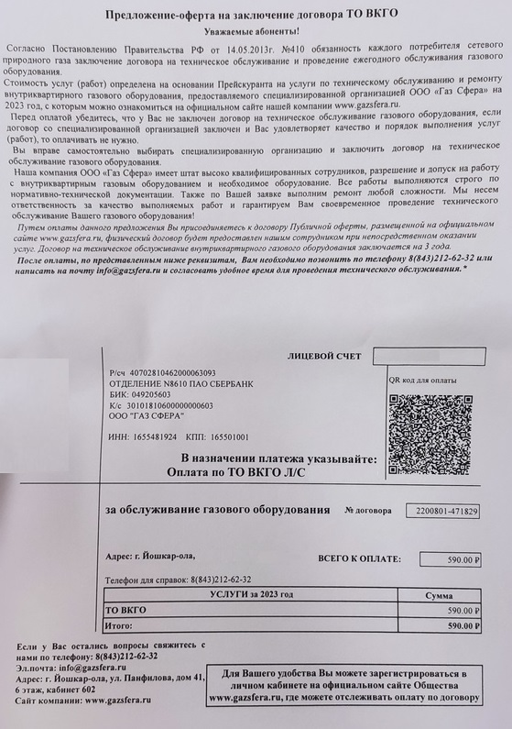
Антимонопольный контроль недобросовестной конкуренции
Распространение предложения-оферты на заключение договора ТО ВКГО в форме квитанции об оплате услуг
Лицу, распространяющему данные листовки, выдано предупреждение о прекращении их распространения (ст. 14.2 Закона о защите конкуренции)

Slide 5
Антимонопольный контроль недобросовестной конкуренции
Использование при осуществлении деятельности сайта гибдд12.рф, сходного до степени смешения с сайтом, используемым Госавтоинспекцией (гибдд.рф)
Лицам, использующим наименование сайта гибдд12.рф, выданы предупреждения о прекращении использования данного наименования при продвижении оказания услуг аварийных комиссаров (ст. 14.8 Закона о защите конкуренции)

Slide 6
Антимонопольный контроль по процедурам закупок
Заказчик установил:
Процедура закупки у ед. поставщика может применяться в случае осуществляются закупки товаров, работ, услуг, стоимость которых, не превышает 990 тыс. руб.
При закупке бензина АИ-92, АИ-95 и дизельного топлива
Выводы Комиссии УФАС
Обеспечена возможность проведения закупки с ед. поставщиком в любых случаях и при любых потребностях
Отсутствует правовое обоснование включения в Положение о закупке способа закупки у ед. поставщика
Указанные условия влекут или могут повлечь ограничение, устранение, недопущение конкуренции
Определение Верховного Суда Российской Федерации
от 16.09.2021 № 306-ЭС21-11589

Slide 7
Антимонопольный контроль органов власти

Slide 8
Антимонопольный контроль органов власти
Схема размещения является неактуальной
Многие размещаемые конструкции в данную схему не внесены
Размещенная наружная реклама не согласована
Предупреждение по признакам нарушения
ч. 1 ст. 15 Закона о защите конкуренции

Slide 9
Контроль за соблюдением законодательства
о рекламе

Slide 10
Контроль за соблюдением законодательства
о рекламе
Проведен 1 экспертный совет по рекламе. Рассмотрено 8 рекламных материалов.

Slide 11
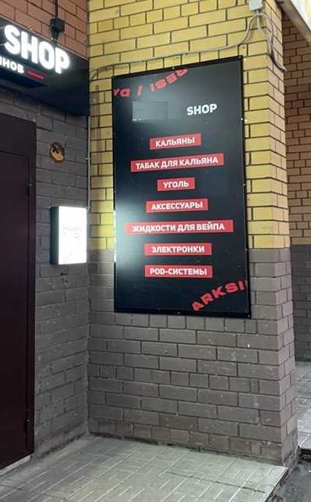
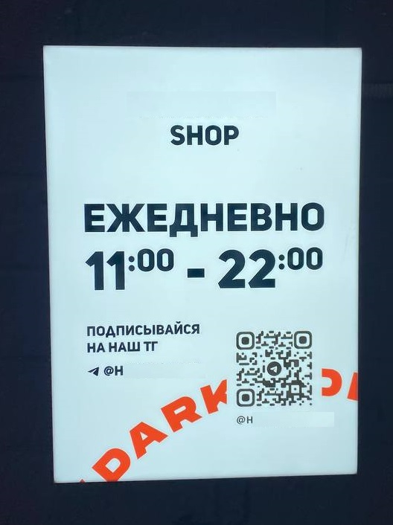
Контроль за соблюдением законодательства
о рекламе

Slide 12
Контроль за соблюдением законодательства
о рекламе
«Такой низкой ставки еще не было. Кредит в Банке от 4 процентов. Оформите онлайн и получите деньги уже сегодня»
«Банк первым в России отменил комиссии, теперь абсолютно все платежи и переводы бесплатны, никаких ограничений. Закажите бесплатную дебетовую карту. Лучший мобильный банк»

Slide 13
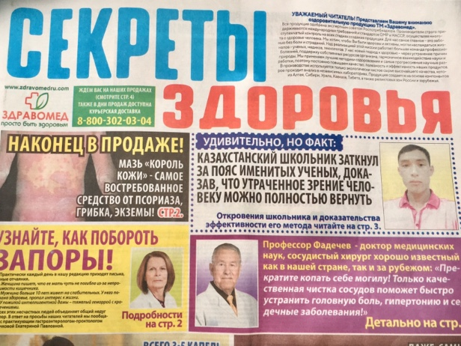
Контроль за соблюдением законодательства
о рекламе
Запрет использования в рекламе образов медицинских работников, указания на лечебные свойства и отзывов врачей
Создается впечатление
об излечении от многих болезней

Slide 14
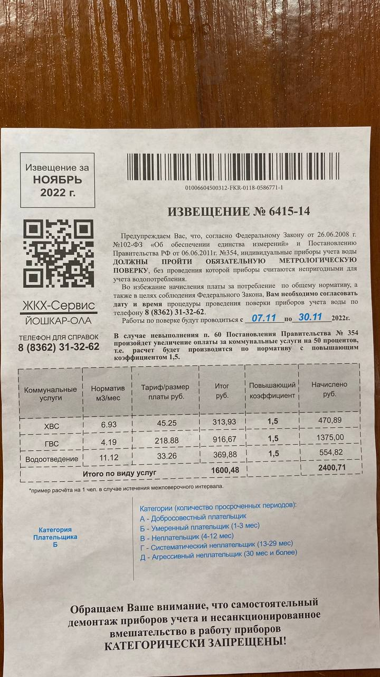
Контроль за соблюдением законодательства
о рекламе
Реклама должна быть достоверной и содержать правдивые сведения об условиях приобретения услуг и о лице, оказывающем данные услуги

Slide 15
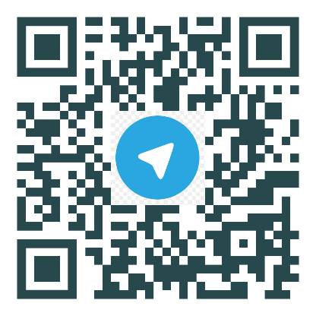
www.mari-el.fas.gov.ru

